Slide 1
Datos de Contacto
jjconti@gmail.com
@jjconti
http://www.juanjoconti.com

Slide 2
Sobre el título del taller
Autoedición con Software Libre
  Inkscape
  GIMP
  Scribus
Autoedición
  automagica.py

Slide 3
Edición Automágica
Presentación
  Libros
Mi workflow
  Release early, release often
Herramientas: Latex y Python
Ejemplos
Consideraciones y limitaciones

Slide 4


Slide 5
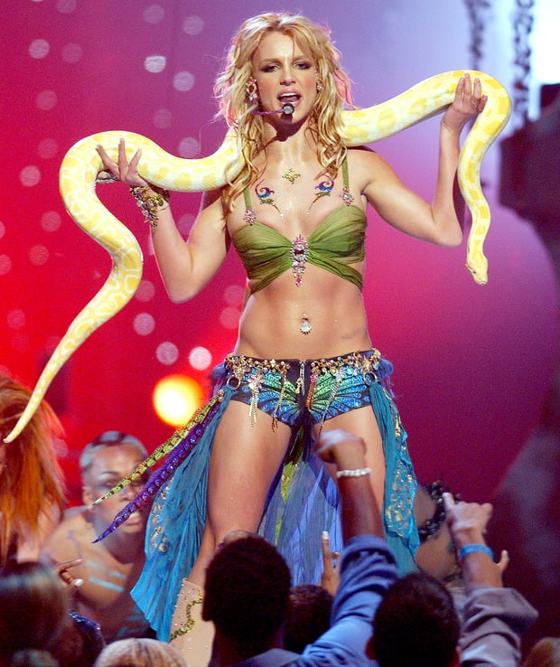

Slide 6
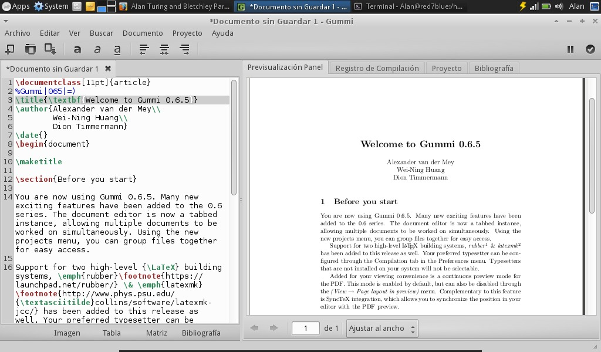
Latex

Slide 7
Python
Dinámico
Fácil de aprender y usar
Baterías incluídas
  Y más baterías
Un lenguaje para unir componentes

Slide 8
Automágica
Cómo preparar los archivos para imprimir
Algunos detalles
  ---
  \emph{}
  \textbf{}
  Párrafos separados por una línea

Slide 9
Automágica
--pdf
--epub
--booklet

Slide 10
Desarrollo
Se aceptan colaboradores!
  No se programar!
    No importa!
Ideas, ideas ideas
Probar, probar, probar

Slide 11
Limitaciones y futuros
Poesía?
Imágenes: cómo hacerlo más simple?
Generar otros formatos
  Página web para leer online

Slide 12
Datos de Contacto
jjconti@gmail.com
@jjconti
http://www.juanjoconti.com

